Slide 1
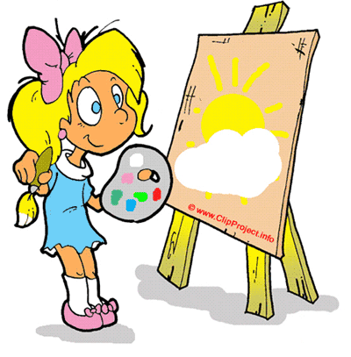
Компьютерная
графика

Slide 2
«Графика» происходит от греческого слова графо – «пишу», «черчу», «рисую».
«Аппликация» от латинского слова аппликацио – «прикладывание»

Slide 3
Автономное расположение
Ф3
Ф4
Ф2
Ф1

Slide 4
Касание фигур
Ф4
Ф3
Ф2
Ф1

Slide 5
Частичное наложение
Ф1
Ф2
Ф3
Ф4

Slide 6
Полное наложение
Ф3
Ф2
Ф1

Slide 7
Комплексная аппликация
Ф4
Ф2
Ф3
Ф1

Slide 8
Задание
1.Построить аппликацию
2. Записать план действий
Ф7
Ф3
Ф9
Ф4
Ф1
Ф5
Ф10
Ф8
Ф2
Ф6

